Slide 1
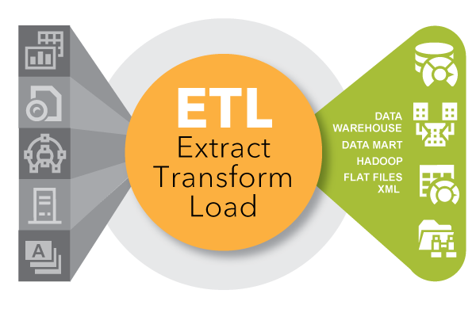
Etapas para um
Processo ETL
Prof. Dr. Diego Bruno
Education Tech Lead na DIO Doutor em Robótica e Machine Learning pelo ICMC-USP

Slide 2

Etapas de ETLs
Prof. Dr. Diego Bruno
Machine Learning

Slide 3
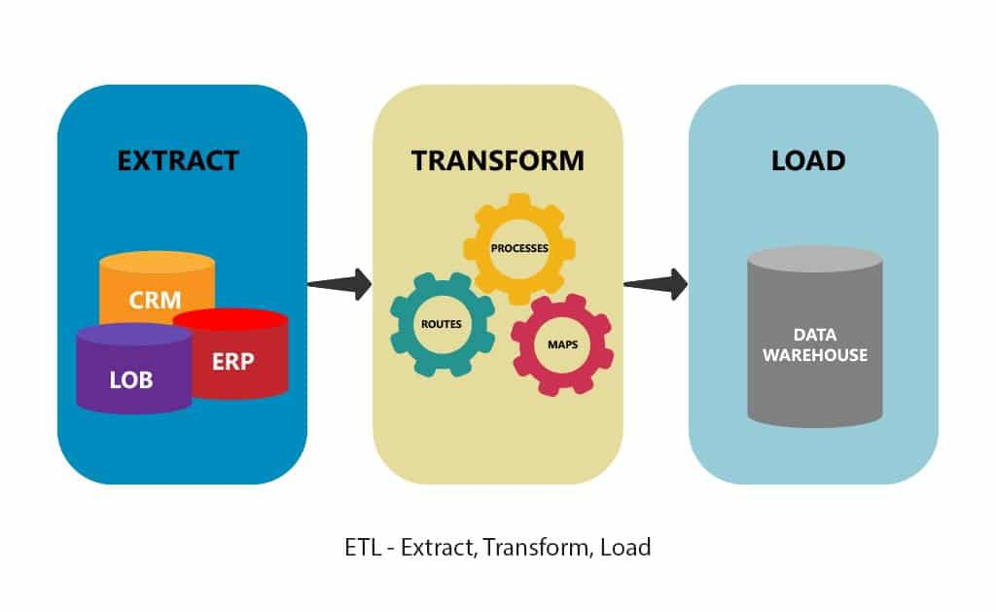
1) Extract 2) Transform 3) Load.
Temos 3 Etapas:

Slide 4
O processo de Extração de dados consiste em se comunicar com outros sistemas ou bancos de dados para capturar os dados que serão inseridos no destino, seja uma Staging Area ou outro sistema.
1) Extract

Slide 5
O processo de Transformação de Dados é composto por várias etapas : padronização, limpeza, qualidade. Dados vindos de sistemas diferentes tem padrões diferentes seja de nomenclatura ou mesmo de tipos de dados ( VARCHAR2 Oracle ou VARCHAR Sql Server.
2) Transform

Slide 6
O processo de Load é a etapa final onde os dados são lidos das áreas de staging e preparação de dados, carregados no Data Warehouse ou Data Mart Final.
3) Load

Slide 7
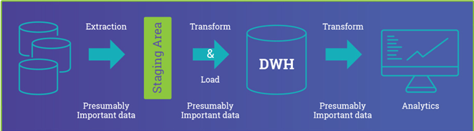
Garantia significativa da qualidade dos dados A Ferramentas de ETL, através de sequências de operações e instruções tem condições de solucionar problemas de maior complexidade.
Algumas vantagens para ETL

Slide 8
Funcionalidade de execução Uma ferramenta de ETL já possui suas funções específicas, sendo necessária apenas a atenção no fluxo de dados.
Algumas vantagens para ETL

Slide 9
Desenvolvimento das cargas Mesmo que o usuário não seja técnico poderá desenvolver uma rotina de carga em uma ferramenta de ETL, devido a facilidade e rapidez para codificação.
Algumas vantagens para ETL

Slide 10
Manutenção das cargas As tarefas de manutenção de uma rotina de carga são mais simples de realizar em relação à manutenção de código.
Algumas vantagens para ETL

Slide 11
Metainformação Os metadados (informações úteis para identificar, localizar, entender e gerenciar os dados) são gerados e mantidos de forma automática com a ferramenta, evitando problemas de geração de informações incorretas na finalização do processo.
Algumas vantagens para ETL

Slide 12
Performance Os métodos mais usados para trabalhar com grandes volumes conseguem extrair, transformar e carregar dados com maior velocidade e menos recursos, como gravações em bloco e operações não logadas.
Algumas vantagens para ETL

Slide 13
Transferência Ferramentas de ETL podem ser deslocadas de um servidor mais facilmente ou distribuídas entre vários servidores.
Algumas vantagens para ETL

Slide 14
Conectividade A conexão de uma ferramenta de ETL com múltiplas fontes de dados é transparente. Caso sejam precisas mais fontes como o SAP, VSAM, Mainframe ou qualquer outra, basta a aquisição do conector sem a necessidade de codificar um.
Algumas vantagens para ETL

Slide 15
Reinicialização Ferramentas possuem a capacidade de reiniciar a carga de onde pararam sem a necessidade de codificação.
Algumas vantagens para ETL

Slide 16
Segurança e Estabilidade É possível articular melhor a segurança tornado-a mais modular, dividindo as finalidades (criação de cargas, execução de cargas, agendamento, etc.)
Algumas vantagens para ETL

Slide 17
Obrigado!
Prof. Dr. Diego Bruno
Machine Learning
Notes:
https://www.youtube.com/watch?v=ns4aMnbW0ok

